Slide 1
NHIỆT LIỆT CHÀO MỪNG QUÝ THẦY CÔ VỀ DỰ GIỜ THĂM LỚP
Giáo viên: Trần Thị Bình
Trường TH Đoàn Nghiên

Slide 2
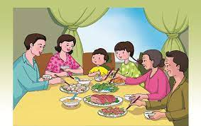
Trò Chơi
Lật Mảnh Ghép
Cách chơi: Các em chọn mảnh ghép tùy ý để trả lời câu hỏi. Mỗi câu trả lời đúng sẽ được lật mảnh ghép đã chọn, trả lời sai mảnh ghép không được lật.
1
2
3
4

Slide 3
Câu hỏi
Gia đình em thường ăn cơm ở đâu ?

Slide 4
Câu hỏi
Những thực phẩm nào thường được
chế biến trong bữa ăn?

Slide 5
Câu hỏi
Người thường xuyên nấu ăn trong gia đình em là ai?

Slide 6
Câu hỏi
Trong bữa cơm gia đình, mọi người thường thể hiện tình cảm cho nhau bằng cách nào?

Slide 7
Mục tiêu: - Nhận biết được hình ảnh thể hiện về bữa cơm gia đình. - Biết sử dụng hình và màu để thể hiện về hình ảnh bữa cơm gia đình.
Thứ năm ngày tháng 2 năm 2024
Mĩ thuật: Chủ đề 8: Bữa cơm gia đình ( tiết 1)

Slide 8
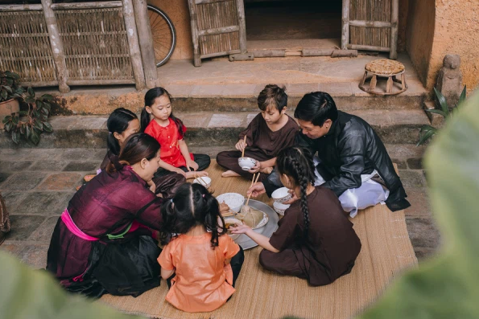
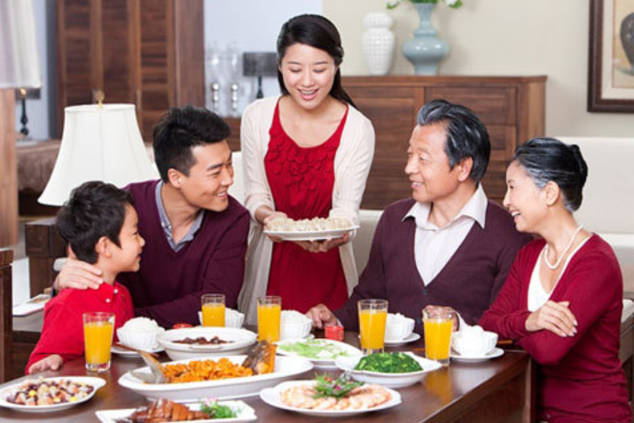
Hoạt động 1: Khám phá (Bữa cơm trong gia đình)
Em thấy những hình ảnh gì trong các bức hình trên?
Bữa cơm gia đình em thường ngồi ăn ở đâu?
Bữa cơm trong gia đình em thường có những ai?

Slide 9
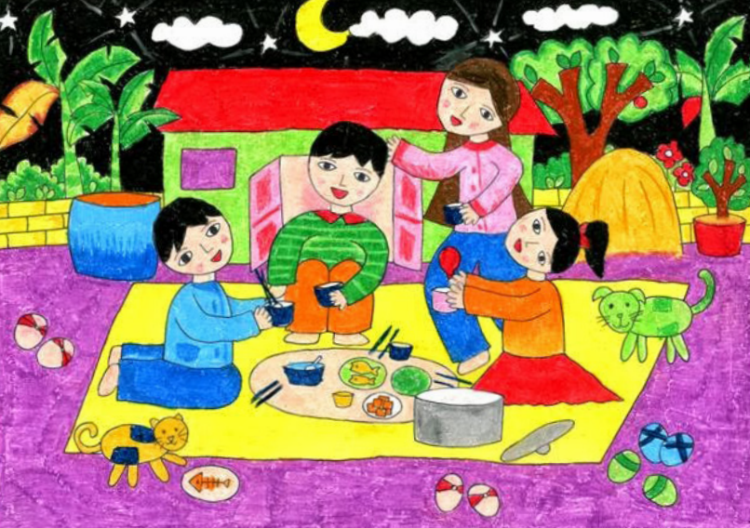
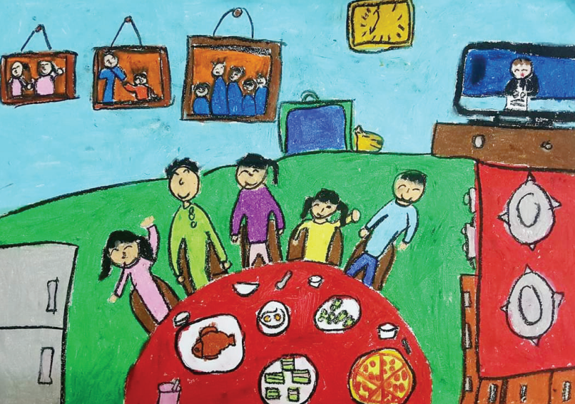
Bữa cơm gia đình trong tranh
Bữa cơm tối,
sản phẩm từ sáp màu, Nguyễn Mai Hằng
Bữa cơm gia đình em,
sản phẩm từ sáp màu, Đức Anh
Hình ảnh nào được thể hiện trong những sản phẩm mĩ thuật trên?
Màu sắc nào được sử dụng trong các sản phẩm?
Em sẽ dùng hình ảnh gì để thể hiện về chủ đề Bữa cơm gia đình?
Kết luận: Có rất nhiều hình ảnh được thể hiện trong bữa cơm gia đình gồm: Ông, Bà, Bố, Mẹ,…
Bữa cơm gia đình được thực hiện ở những vị trí khác nhau (trong nhà, ngoài sân, trên bàn ăn, trải chiếu xuống nền nhà,…). Các hình ảnh thể hiện mọi người trong gia đình quây quần đoàn tụ, quan tâm, chăm sóc lẫn nhau.

Slide 10
2. Hoạt động 2: Hướng dẫn thực hiện
Thể hiện 1 sản phẩm mĩ thuật bằng sáp màu về chủ đề: Bữa cơm gia đình mà em yêu thích

Slide 11
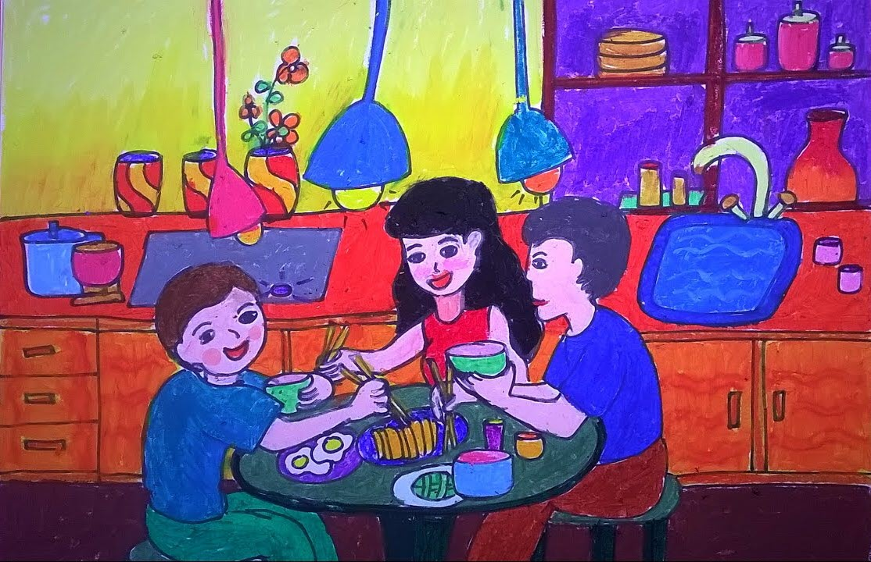
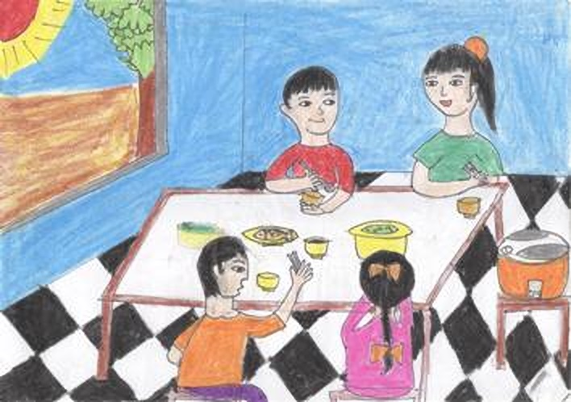
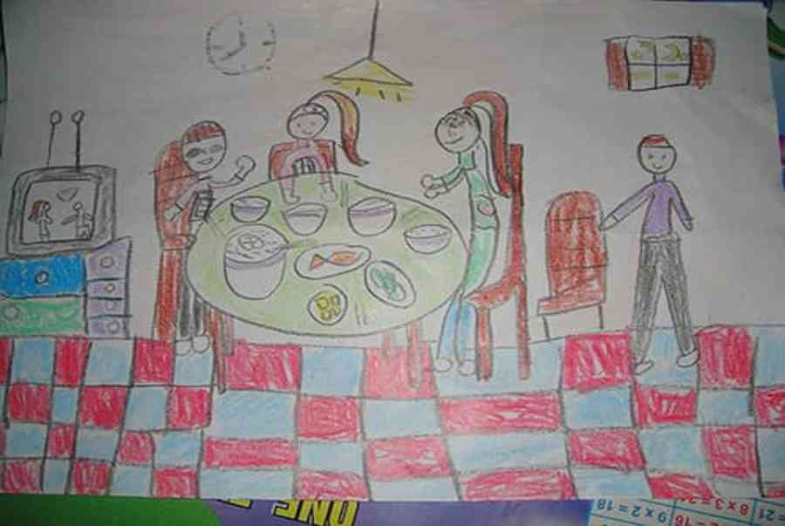
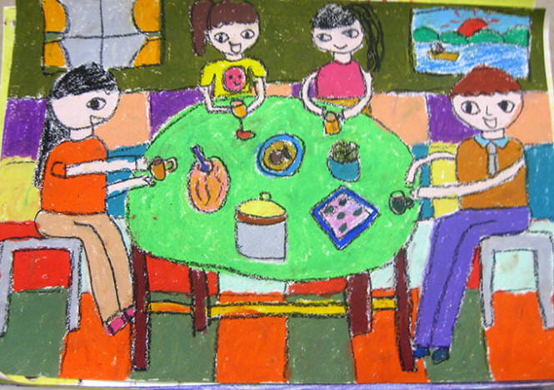
Một số sản phẩm của các bạn học sinh

Slide 12
* Dặn dò:
Sau tiết học này về nhà các em nhớ tập bày mâm cơm và dọn mâm cơm, tập rửa bát giúp bố mẹ nhé
Về nhà các em vẽ hoàn thiện nốt bài vẽ ngày hôm nay và chuẩn bị đồ dùng học tập cho tiết sau

Slide 13
CHÚC CÁC EM HỌC SINH MẠNH KHỎE CHĂM NGOAN

